Slide 1
Programação para Dispositivos Móveis
Firebase

Slide 2
O que é
é uma plataforma de desenvolvimento mobile e web adquirida pela Google em 2014.
backend completo e de fácil usabilidade.
disponibiliza diversos serviços diferentes que auxiliam no desenvolvimento e gerenciamento de aplicativos.
suporta desenvolvimento nas linguagens de programação C++, Java, Javascript, Node.js, Objective-C e Swift.

Slide 3
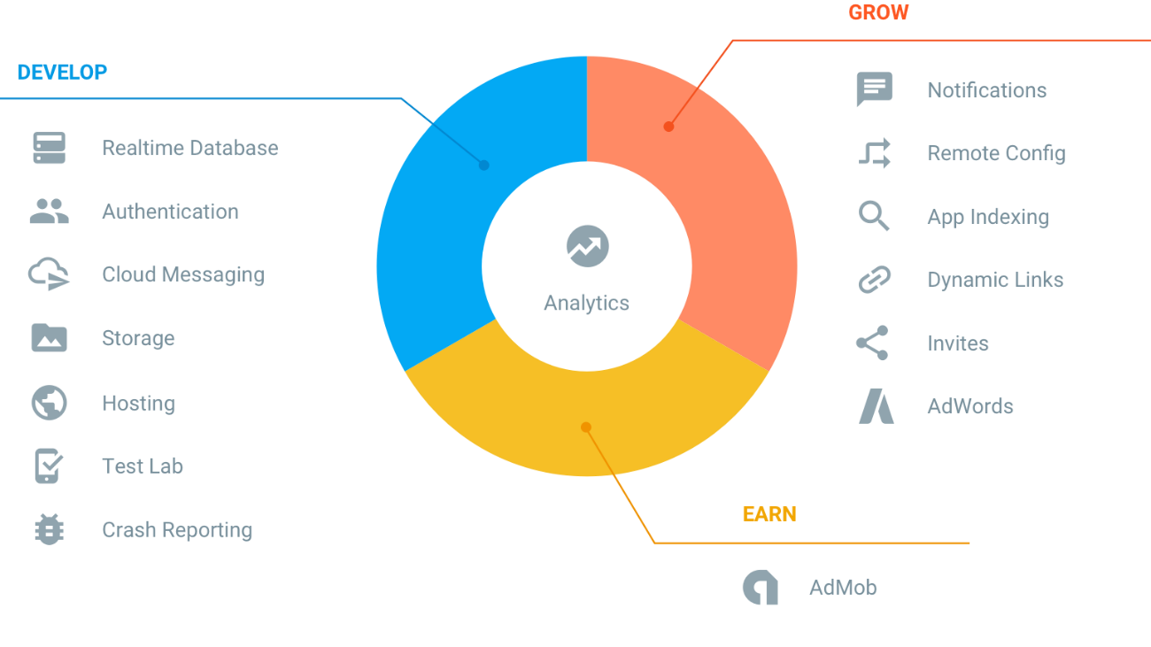
Como funciona

Slide 4
Como utilizar
Console web: https://console.firebase.google.com
Criar um projeto;
Ligar a sua aplicação;
Incluir os serviços.
Nem todos os serviços são gratuitos.

Slide 5
Serviços
Realtime Database: Banco de dados que sincroniza os dados com os dispositivos em tempo real. Regras de segurança podem ser configuradas para definir quem tem acesso a quais dados.
Authentication: Possibilita autenticação através de contas do Google, Facebook, Twitter, Github ou um sistema de contas próprio.
Cloud Messaging: Permite enviar mensagens para os usuários através do aplicativo. É possível definir para quais grupos de usuários a mensagem será enviada.
Storage: Armazena dados do usuário através de uma conexão segura e permite o compartilhamento dos mesmos.

Slide 6
Serviços
Hosting: Serviço para hospedagem de sites com certificado SSL
Test Lab: Serviço para testar o aplicativo em diferentes tipos de dispositivos. Possui uma ferramenta de testes automatizada (Robo Test), porém permite que o desenvolvedor crie seus próprios scripts de teste.
Crash Reporting: Coleta informações de falhas que os usuários estão experienciando no aplicativo.
Notifications: Envia notificações personalizadas para o usuário.
Remote Config: Permite que versões diferentes do aplicativo sejam publicadas para diferentes usuários. Pode ser usado para testar mudanças com um grupo pequeno de usuários antes de aplica-las definitivamente.

Slide 7
Serviços
App Indexing: Permite que o aplicativo seja encontrado e pesquisas no Google Search, caso o assunto que o usuário procura seja relacionado com o app.
Dynamic Links: Usado para criar links que executam determinadas ações no aplicativo. Também é possível definir diferentes ações para diferentes dispositivos e para casos em que o usuário ainda não tenha o aplicativo instalado.
Invites: Utiliza o Dynamic Links para criar convites personalizados para o aplicativo, que podem ser enviados pelo usuário para outras pessoas.

Slide 8
Serviços
AdWords: Ferramenta para publicar anúncios do aplicativo no Google, YouTube ou Play Store.
AdMob: Facilita a monetização do aplicativo, colocando anúncios que encaixem no design do mesmo. O serviço prioriza automaticamente as fontes que retornam um maior lucro.
Analytics: Ferramenta de análise, que produz insights sobre o usuário e o aplicativo.

